Slide 1
网络流

Slide 2
网络流基本概念
网络
G=<V,E,c,s,t>
V-点集
E-边集
c(x,y)-容量函数
s-流出的点，源点
t-流入的点，汇点

Slide 3
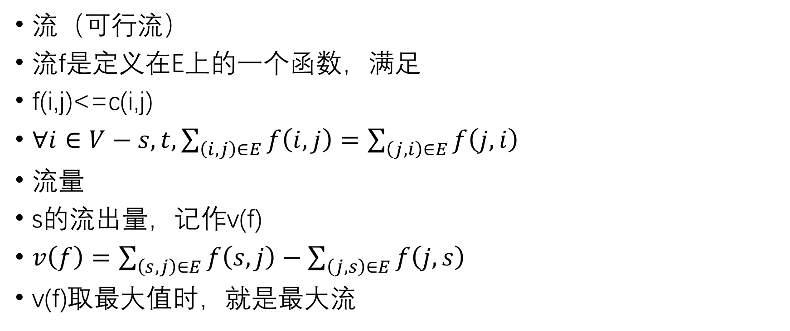
网络流基本概念
流（可行流）
流f是定义在E上的一个函数，满足
f(i,j)<=c(i,j)
$∀i∈V−s,t,\sum_{\left(i,j\right)∈E}{f\left(i,j\right)}=\sum_{\left(j,i\right)∈E}{f\left(j,i\right)}$
流量
s的流出量，记作v(f)
$v\left(f\right)=\sum_{\left(s,j\right)∈E}{f\left(s,j\right)}−\sum_{\left(j,s\right)∈E}{f\left(j,s\right)}$
v(f)取最大值时，就是最大流

Slide 4
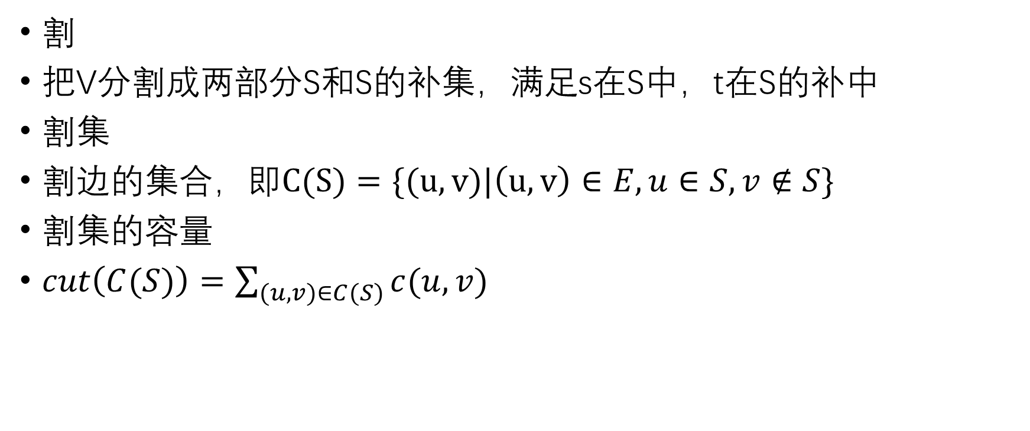
网络流基本概念
割
把V分割成两部分S和S的补集，满足s在S中，t在S的补中
割集
割边的集合，即$C(S)=\{(u,v)|\left(u,v\right)∈E,u∈S,v∉S\}$
割集的容量
$cut\left(C(S)\right)=\sum_{(u,v)∈C(S)}{c(u,v)}$

Slide 5
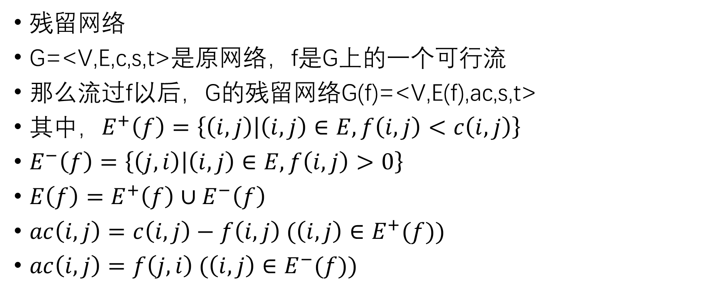
网络流基本概念
残留网络
G=<V,E,c,s,t>是原网络，f是G上的一个可行流
那么流过f以后，G的残留网络G(f)=<V,E(f),ac,s,t>
其中，$E^{+}\left(f\right)=\left\{\left(i,j\right) | \left(i,j\right)∈E,f\left(i,j\right)<c\left(i,j\right)\right\}$
$E^{−}\left(f\right)=\left\{\left(j,i\right) | \left(i,j\right)∈E,f\left(i,j\right)>0\right\}$
${E\left(f\right)=E}^{+}\left(f\right)∪E^{−}\left(f\right)$
$ac\left(i,j\right)=c\left(i,j\right)−f\left(i,j\right) (\left(i,j\right)∈E^{+}(f))$
$ac\left(i,j\right)=f\left(j,i\right) (\left(i,j\right)∈E^{−}(f))$

Slide 6
网络流基本定理
最大流最小割定理
首先可以证明任意的流量小于等于任意的割集容量
所以如果当流量=割集容量时，流是最大流，割是最小割
然后证明当流是最大流，割是最小割时，流量=割集容量
用残留网络来证明

Slide 7
网络流基本定理
定义两个流的加法f+g
(f+g)(i,j)=f(i,j)+g(i,j)-g(j,i)
可行流可加性定理
若f是G的可行流，g是G(f)的可行流，则f+g是G的可行流，且v(f+g)=v(f)+v(g)
引理 若v*是G的最大流，f是G的可行流，则v*-v(f)是G(f)的最大流

Slide 8
最大流算法
FF
Dinic
ISAP

Slide 9
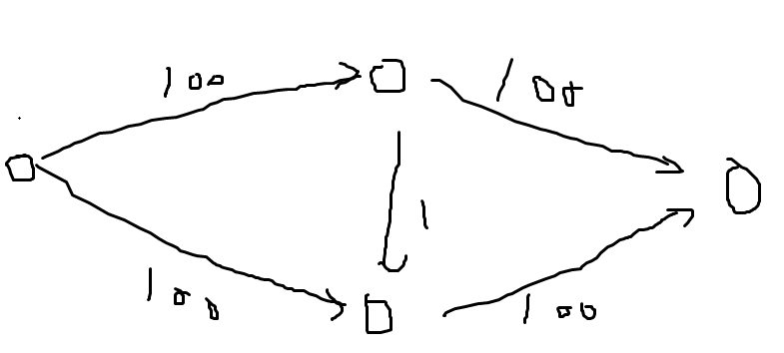
FF
从s dfs 到t，如果能到，取路径上的最小边，那么这就是一个可行流，可以增广。
每次增广都要建立残余网络，不断增广，直到没有增广路为止。

Slide 10
Dinic
最短增广路：要优先选择边数少的增广路进行增广（EK）
为此，用一次BFS给每个点标出到源点的距离d，然后只增广di=dj-1的这些边
多路增广：找到一条增广路之后，可能原图上还有增广路，所以可以先不急着BFS重标号，而是找一个层次图的极大流，再重新标号
当前弧优化：给每个点都记录一下当前用到哪条边，只要没重新标号，下次还从这条边继续用。每次增广一条路后，这条路就没有再增广的可能了。但如果每次都扫描这些不能增广的边是很浪费时间的。那我们就记录一下当前用到那条边了，然后下一次直接从这条边开始增广，就可以节省大量的时间。

Slide 11
Dinic
Dinic算法每轮从源点到汇点建一次分层图，然后进行一次dfs，寻找增广路径，每次增广至少使分层图中一条边容量变为0，并且复杂度为O(增广路径长度)。
当找不到增广路径时再进行下一轮。这样计算的话，由于每一轮结束后源点到汇点不再连通，因此源点到汇点的最短路至少增加1，最多有O(n)轮；每轮每次增广至少使一条边消失，所以增广次数为O(m)（当前弧优化）；每次增广最多经过n个点，因此算法总复杂度为O(n^2m)。

Slide 12
Dinic在特殊图上的复杂度
简单容量网络
边的容量均为1，所有的中间点或者入度为1或者出度为1
在简单容量网络N中，s-t距离l小于等于n/v*+1，其中v*是N的最大流
证明：把与s的距离为i的顶点集记作Vi，i=1,2,...,l-1
任何最大流都要经过Vi，而Vi中每个顶点或者入度为1或者出度为1，流量最多为1，因此v*<=|Vi|，于是，n>=\sum |Vi|>=(l-1)v*
得证l<=n/v*+1

Slide 13
Dinic在特殊图上的复杂度
简单容量网络
边的容量均为1，所有的中间点或者入度为1或者出度为1
对于简单容量网络N，Dinic算法在O(sqrt(n)m)步内终止计算
由于容量都为1，计算过程中每条边的流量为0或1，在dfs中，每条边至多修改1次。dfs的复杂度是O(m)的。
所以证bfs只会有O(sqrt(n))轮。
若v*<=sqrt(n)，则显然至多有sqrt(n)轮bfs

Slide 14
Dinic在特殊图上的复杂度
若v*>sqrt(n)，设某轮dfs后，流量第一次大于v*-sqrt(n)
设这个阶段开始时可行流为f，v(f)<v*-sqrt(n)，N(f)也是简单容量网络
N(f)的最大流量大于sqrt(n)
因此N(f)中s-t距离<=n/sqrt(n)+1=sqrt(n)+1
从而在这轮dfs之前至多bfs了sqrt(n)次
这轮dfs后，流量已超过v*-sqrt(n)，从而此后也至多bfs sqrt(n)次
总的bfs次数不超过2sqrt(n)+1

Slide 15
Dinic在特殊图上的复杂度
边的容量均为1的网络N
先证明N中s-t距离小于等于2n/sqrt(v*)
设s-t距离为d，Vi={到s点的距离是i的点}
则v*<=cut(Vi,Vi+1)
由于N是单位容量网络，v*<=|Vi|*|Vi+1|
故|Vi|和|Vi+1|中必有一个大于等于sqrt(v*)
由i的任意性可知所有|Vi|中至少有d/2个大于等于sqrt(v*)
所以n=\sum |Vi|>=d/2*sqrt(v*)，推出d<=2n/sqrt(v*)

Slide 16
Dinic在特殊图上的复杂度
边的容量均为1的网络N
再证明Dinic算法的复杂度是O(n^(2/3)m)
由于容量都为1，计算过程中每条边的流量为0或1，在dfs中，每条边至多修改1次。dfs的复杂度是O(m)的。
所以证bfs只会有O(n^(2/3))轮。
若v*<=n^(2/3)，则显然至多有n^(2/3)轮bfs

Slide 17
Dinic在特殊图上的复杂度
若v*>n^(2/3)，设某轮dfs后，流量第一次大于v*-n^(2/3)
设这个阶段开始时可行流为f，v(f)<v*-n^(2/3)，N(f)也是容量为1网络
N(f)的最大流量大于n^(2/3)
因此N(f)中s-t距离<=2n/sqrt(n^(2/3))=2n^(2/3)
从而在这轮dfs之前至多bfs了2n^(2/3)次
这轮dfs后，流量已超过v*-n^(2/3)，此后也至多bfs n^(2/3)次
总的bfs次数不超过3n^(2/3)+1

Slide 18
常见模型
常用技巧
分层图模型
流量分配模型
匹配模型
捆绑模型
最大权闭合子图

Slide 19
UVALive 3645
给出n（n <= 150）个城市和m（m <= 5000）个航班，每个航班有出发地、到达地、乘坐人数、起飞时间和降落时间（时间用时和分表示），求一个指定城市到另一个指定城市在规定的最晚时间前可以过去多少人（换航班的间隔至少需要30分钟）。

Slide 20
UVALive 3645
1、为了考虑时间的因素，把航班拆成两个点v1与v2，则v1 -> v2的容量为航班的乘坐人数；
2、若两趟航班之间可以转（即第一个航班的降落时间与第二个航班的起飞时间至少相差30分钟），那么就将第一个航班的v2连到第二个航班的v1上去，容量为正无穷；
3、另设两个点分别代表出发与到达的指定城市 start 和 end，则：所有出发点为 start 的航班，连start -> 航班的v1，所有终点为 end 的航班，且到达时间在规定最晚时间之前的，连 航班的v2 -> end。容量均为正无穷；
4、对 start 至 end 求一遍最大流即可。

Slide 21
UVALive 2531
有n支队伍进行比赛，每支队伍需要打的比赛次数相同，每场比赛恰好有一支队伍胜，一支队伍败，给出每支队伍目前胜的场数w[i]和败的场数l[i]，以及每两支队伍还剩下的比赛场数a[x][y]，确定所有可能得冠军的队伍。
n<=700

Slide 22
UVALive 2531
枚举每个队伍，钦定这个队伍后面全赢，那么这个队总共赢了total场，最大流判断是否可能成为冠军。
构图：
建立ST，比赛(u,v)建立n^2个结点，队伍u建立n个结点。
由S向（u,v）连容量为a[u][v]的边，由（u,v）向u和v连容量为INF的边，由u向T连容量为total-w[u]的边。
如果从S发出的边都满载则可行。

Slide 23
POJ 3469
给n个模块，每个模块在A核花费为ai,在B核跑花费为bi,然后有m个任务（ui,vi,wi），表示如果ui,vi不在同一个核上跑，额外的花费为wi，求最小的花费。
1 ≤ N ≤ 20000, 1 ≤ M ≤ 200000

Slide 24
POJ 3469
对于顶点属于S时所产生的费用，只要从每个模块向t连一条容量为A[i]的边就可以对应起来，对于属于T的，只要从s向每个模块连一条容量为B[i]的边即可，接下对那些a[i] 、b[i]属于不同集合时所产生的费用，只要从模块a[i]向模块b[i]连一条容量为w[i]的双向边就可以对应。

Slide 25
常用优化
线段树优化建图
平面图优化
在残余网络上继续跑网络流
贪心/数据结构等模拟最小割的过程

Slide 26
论文问题选讲
《最小割模型在信息学竞赛中的应用》
《浅析一类最小割问题》
主要是捆绑模型、最大权闭合子图、最大密度子图和二分图的带权点覆盖、独立集问题

Slide 27
捆绑模型
有n个任务，需要安排在两台机器A或者B上完成
对于m个二元组(x,y)有如下关系：
若x和y同时在A上完成，增加花费v1(x,y)
若x和y同时在B上完成，增加花费v2(x,y)
若x在A上完成，y在B上完成，增加花费v3(x,y)
若x在B上完成，y在A上完成，增加花费v4(x,y)
求最小花费

Slide 28
捆绑模型
v1=a+b
v2=c+d
v3=a+d+f
v4=b+c+e
似乎a,b,c,d,e,f都要是正的
实际上v1,v2,v3,v4可以同时加一个比较大的数
所以a,b,c,d可以是负的，e,f不行

Slide 29
捆绑模型
f+e=v3+v4-v1-v2=K
所以v3+v4-v1-v2>0
不妨让f=e=K/2
那么a,b,c,d只需随便定一个，其他的就能算出来了

Slide 30
捆绑模型
当K<0时
x表示割哪边就在哪边工作
y表示连哪边就在哪边工作
设e=f，并利用反称性，有
a+b=v4
c+d=v3
a+d+e=v2
b+c+e=v1
所以2e=v1+v2-v3-v4=-K>0

Slide 31
捆绑模型
当K<0时
x表示割哪边就在哪边工作
y表示连哪边就在哪边工作
但是这种情况下，(x,y)的关系必须形成一个二分图，否则安排不过来

Slide 32
捆绑模型
最大权闭合子图
在一个有向图中，选一个子图，满足子图中的点的后继也要在这个子图当中。点权有正有负，使得该子图的点权最大。

Slide 33
捆绑模型
最大权闭合子图
在一个有向图中，选一个子图，满足子图中的点的后继也要在这个子图当中。点权有正有负，使得该子图的点权最大。
将权值取负，最大值变为最小值
对于一条有向边x->y，若x选了，则y必选。或者说，若x选了，不选y，会增加+inf的花费。v4=+inf
另外，同时选x和y增加了w(x)+w(y)的花费。v2=w(x)+w(y)
同时不选x和y增加了0的花费。v1=0
选y不选x增加了w(y)的花费。v3=w(y)

Slide 34
捆绑模型
v1=a+b=0
v2=c+d=w(x)+w(y)
v3=a+d+f=w(y)
v4=b+c+e=+inf
显然K>0，解得
a=0,b=0,c=w(x),d=w(y),e=+inf,f=0
注意w(x),w(y)都是取负过后的

Slide 35
捆绑模型
最大权闭合子图的通常做法是
源向所有的正权点连边，容量为点权
所有的负权点向汇连边，容量为点权的绝对值
原图的边保留，容量为+inf
答案是所有点的点权和-此图的最小割
可以发现，这种方法建出来的图就和上面的方法，每条边差一个常数，并且这个常数是可以减去的

Slide 36
捆绑模型
多物品捆绑
有一个n*m的方阵，每个方阵可以放石头
如果一个格子放了石头，则花费c
如果一个格子放了石头，或者它周围的格子（4连通）都放了石头，则收益v
求最大收益
v,c都是正的

Slide 37
捆绑模型
多物品捆绑
新增一个点x1，表示周围的格子是否都放了石头
如果x和x1都选，则失去v的收益
再考虑x周围的格子y和x1的关系
如果x1选了，则y必须要选，否则将花费+inf的代价
然后再根据上述条件建图
单个点的收益和花费这里为了节约空间不列出了

Slide 38
捆绑模型
多物品捆绑
但是这样实在是太麻烦了
所以提出另外一个做法， x1仍然表示周围的格子是否都放了石头
但是现在不用把收益取负变成花费了
直接考虑选x的收益和不选x的收益

Slide 39
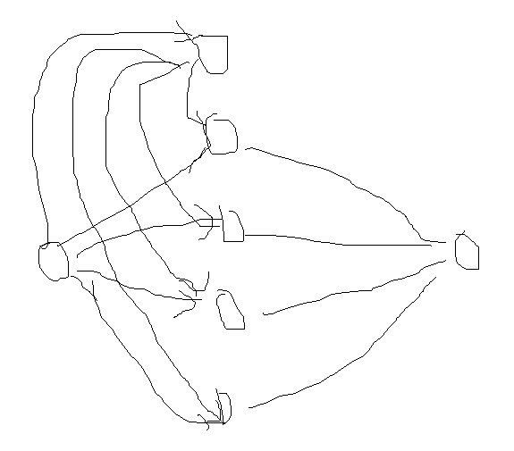
捆绑模型

Slide 40
捆绑模型
建议对于二元关系采用论文《浅析一类最小割问题》的做法
多个物品捆绑就按刚才的新建一个点表示收益，求最大收益来做

Slide 41
最大密度子图
求一个导出子图使得边权和/点权和最大
通过分数规划转化成二分+判定性问题
设最大值是x，那么对所有的V，sum(E)/sum(V)<=x
所以max(sum(E)-x*sum(V))<=0
两个思路：
用最大权闭合子图：选了边，就必须选两个点，两个点的点权是-x*v(u)，边的边权是w(e)(注意细心处理符号)

Slide 42
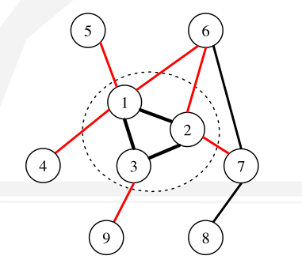

最大密度子图
为了简单考虑，先让点权、边权=1
sum(E)=(V中点的度数和-cut)/2
所以就是最大化
新增S和T，S向所有点连边，T向所有点连边
那么S到T的路径S->u->v->T

Slide 43
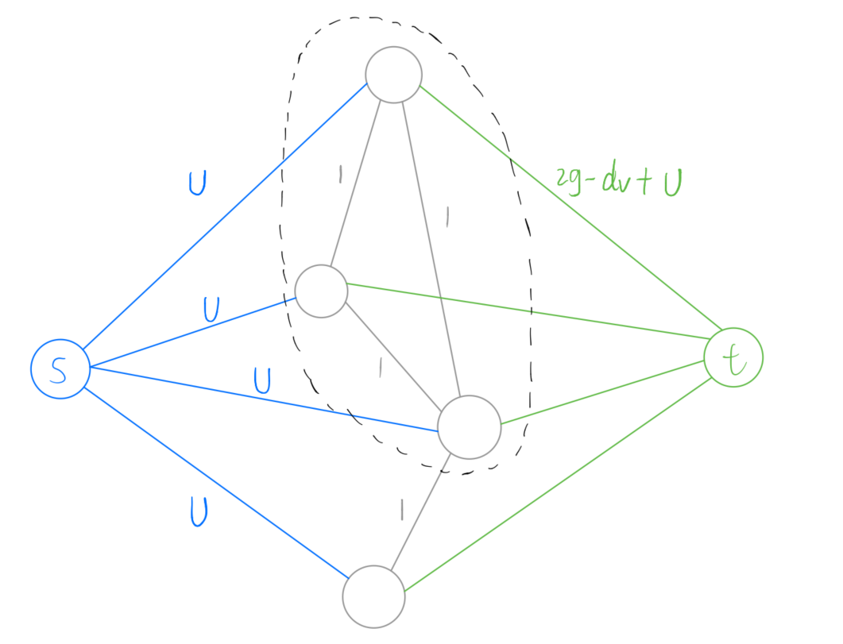
最大密度子图
新增s和t，s向所有点连边，t向所有点连边
那么s到t的路径s->u->v->t
S=s+V’,T=V’的补+t
V’->V’的补：就是c[V’,V’的补]
但是只割V’->V’的补是不够的

Slide 44
最大密度子图
对于带权的图
把度数换成带权度数，边权加上去就行了

Slide 45
二分图带权点覆盖
和不带权的差不多，就是容量换一下
点独立集同理

Slide 46
上下界网络流
《一种简易的方法求解流量有上下界的网络中网络流问题》

Slide 47
上下界网络流
无源汇上下界可行流
每个边上的流量都在Li到Ri之间，且每个点流量平衡
先假设每个边上都有Li的流量，新图的容量是Ri-Li，然后
如果某个点在所有边流量等于下界的初始流中满足流量守恒,那么这个点在附加流中也满足流量守恒,
如果某个点在初始流中的流入量比流出量多x,那么这个点在附加流中的流出量比流入量多x.
如果某个点在初始流中的流入量比流出量少x,那么这个点在附加流中的流出量比流入量少x.

Slide 48
上下界网络流
添加一些原网络之外的边和点,用这些边和点实现限制.
如果一个点i在原网络上的附加流中需要满足流入量>流出量(初始流中流入量<流出量,A[i]<0),那么我们需要给多的流入量找一个去处,因此我们建一条从i出发流量=-A[i]的边
如果A[i]>0,也就是我们需要让附加流中的流出量>流入量,我们需要让多的流出量有一个来路,因此我们建一条指向i的流量=A[i]的边.
新建一个虚拟源点ss和一个虚拟汇点tt。新建的指向i的边都从ss出发,从i出发的边都指向tt.

Slide 49
上下界网络流
让新加的边都满流，也即是最大流=新加的边的边权和
这个流在原图上的部分就是我们需要的附加流
每条边在可行流中的流量=容量下界+附加流中它的流量

Slide 50
上下界网络流
有源汇上下界可行流
从t到s连一条容量无穷大的边，让原图的s和t也满足流量平衡条件，转化成无源汇上下界可行流问题
然后t到s的边上的流量就是可行流的流量，原图边上的流量形成一种方案

Slide 51
上下界网络流
有源汇上下界最大流
先求出有源汇上下界可行流
然后把ss，tt和t到s的边都拆掉，再残留网络上跑s到t的最大流，两个流量相加就是答案

Slide 52
上下界网络流
有源汇上下界最小流
先求出有源汇上下界可行流
然后把ss，tt和t到s的边都拆掉，再残留网络上跑t到s的最大流，可行流减去最大流就是答案

Slide 53
费用流
最小费用最大流
最大流中，费用最小的一个
定义流的费用：每条边有一个单位费用，每条边的费用是流量*单位费用，流的费用是所有边的费用的和

Slide 54
费用流
最小费用最大流
考虑FF+贪心，贪心地每次选一条费用最小的增广路
费用最小等价于s到t的“费用”距离最短
所以每次用最短路算法求s到t的最短路，在这条最短路上增广即可
由于每次选最短路增广，看上去比较像EK，但是思想是FF的思想，时间复杂度也和最大流量相关

Slide 55
费用流
最短路有负权边/负环怎么办？
对于负环，可以考虑最小费用循环流
贪心，每选一个负环流动，费用就会变得更小
这样我们得到了消圈算法
把负环都消掉之后在残留网络上（最多只有负权边）再跑最小费用最大流，两个费用加起来就是答案

Slide 56
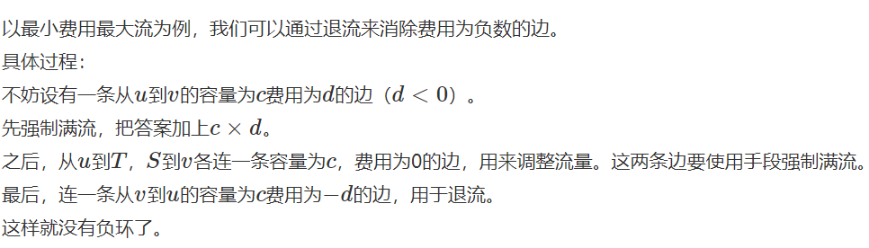
费用流
最短路有负权边/负环怎么办？
对于负环，可以考虑最小费用可行流
类比上下界网络流
先让负权边都满流，然后再退流

Slide 57
费用流
最短路有负权边/负环怎么办？
对于负权边，可以势能最短路
首先跑一次最短路，求出源点到每个点的最短距离（也是该点的初始势能）h[i]
对于一条边(u->v,w)，将其边权重置为w+h[u]-h[v]
显然新图的边权都是非负的
并且新图的最短路newd[u]=h[u]-h[s]+\sum w，所以新图最短路和原图最短路是一一对应的

Slide 58
费用流
最短路有负权边/负环怎么办？
对于负权边，可以势能最短路
问题是每次增广后图的形态会发生变化，这种情况下各点的势能需要更新。
设增广后从源点到i号点的最短距离为newd[i]（这里的距离为重置每条边边权后得到的距离），只需给h[i]加上newd[i]即可。

Slide 59
费用流
zkw费用流
类比dinic
zkw费用流在最短路dag上增广
这样每一次求最短路dag之后，可能可以找到多条增广路增广
显然这个最短路dag是到t的距离最短的最短路dag
所以要以t为源点，在反图上做

Slide 60
UVALive 2197
n个点，m条边，还有一个k，给出每条边的信息，让你选择一些边，使得这些边组成的图里面，每个点只属于k个回路上，问最小的费用。
n<=40,m<=2000,k*n<=100

Slide 61
UVALive 2197
如果每个点都只在k个回路上，那么这些点的出度入度是相等的，都是等于k
所以对于每个点，拆点分别连源点汇点，容量为k，费用为0，然后边就正常的连上，容量为1，费用为边权，跑一遍费用流，若最后的流量等于k*n，就是答案，否则就是-1。

Slide 62
UVALive 2796
一个著名的音乐厅因为财务状况恶化快要破产，你临危受命，试图通过管理的手段来拯救它，方法之一就是优化演出安排，既聪明的决定接受或拒绝哪些乐团的演出申请，使得音乐厅的收益最大化。该音乐厅有两个完全相同的房间，因此个乐团在申请演出的时候并不会指定房间，你只需要随便分配一个即可。每个演出都会持续若干天，每个房间每天只能举行一场演出。有n个申请，每个申请用3个整数i,j,w来表示，表示从第i天到第j天，愿意支付w元。
n<=100,1<=i<=j<=365

Slide 63
UVALive 2796
设置366个结点，表示365天（结点1到结点2表示第一天）。
设置超级源点，连向第一个结点，容量为2（两个音乐厅），费用为0。
设置超级汇点，使结点366连向它，容量为2，费用为0。
然后，前365个结点，每个节点连向他的下一个节点，容量为2，费用为0，表示时间的流逝。
最后对于每个申请，i到j + 1连一条边，容量为1，费用为负的w。跑最小费用流。

Slide 64
BZOJ 1834
给定一张N个点M条边的有向图，每条边都有一个容量C和一个扩容费用W。这里扩容费用是指将容量扩大1所需的费用。求： 1、 在不扩容的情况下，1到N的最大流； 2、 将1到N的最大流增加K所需的最小扩容费用。
N<=1000，M<=5000，K<=10

Slide 65
BZOJ 1834
建图，费用为零，跑一遍，输出最大流。
再残余图上再建图，0到1建一条容量为K费用为0的边，找出以前的边，从始点到终点再建一条容量无限大，费用为原边费用的边，从0到N跑一遍，输出最小费用。

Slide 66
BZOJ3876
给定一个N个点，M条边的DAG，1为起始点，任意一个点可以直接回到1，每条边有经过代价，求一种最优方案使得每条边至少经过一次，代价最小。
N<=300，M<=5000

Slide 67
BZOJ3876
无源汇有下界最小费用可行流
每个边我们必须走一遍，那么每条边下界为1，上界为inf
先满足可行流，再在这个基础上流量平衡，用最小费用最大流构造可行流

Slide 68
bzoj2668
有一个n行m列的黑白棋盘，你每次可以交换两个相邻格子（相邻是指有公共边或公共顶点）中的棋子，最终达到目标状态。要求第i行第j列的格子只能参与mi,j次交换。
1<=n, m<=20

Slide 69
bzoj2668
可以记录黑色棋子的起始和终结位置，想办法去让棋子从起始位置走到终止位置，一一匹配。棋子在棋盘上走，走的过程中，棋子受到必须成功匹配（最大流）和在此基础上费用最小的约束条件。这样考虑的话，费用流自然是再合适不过了。

Slide 70
bzoj2668
把棋盘上的“交换”操作，看成所有的黑色棋（白色棋等价）在移动
那么黑棋子从a走到b，我们就称a交换了b，b被a交换。然后对于每个黑棋子，它的起点只会交换别人，对于每个黑棋子，它的终点只会被交换。
所以我们把三个点串起来，如果某个点开始是黑色就从源点连边到中间点，结束是黑色就从中间点连边到汇点，一个点的右点和别的可达点的左点连边，走右边表示交换了别人，走左边表示被交换

Slide 71
bzoj2668
费用不用多说，两个不同格子之间的连边费用为1别的都是0就行了
流量的话如果它不是起始点也不是结束点就给两个边均摊，奇数剩下的1不用管，是起始点的话剩下的1给右边，是结束点的话剩下的1给左边。

Slide 72
UVALive 5131
有一个n*n的矩阵(n<=40)，每个位置有三种情况，’/’表示不能用，’C’表示这个位置有一个芯片，'.'表示这个位置可以放芯片
要求第i行的芯片总数等于第i列的芯片总数，每行或每列的芯片总数不能超过总芯片数的A/B。
求最多可以再放多少个零件

Slide 73
UVALive 5131
首先假设全部格子都放芯片
然后如果不合法，就去掉一些芯片，去掉一个芯片的费用是1
跑最小费用流

Slide 74
UVALive 5131
那么要保留的和要去掉的芯片一共的数量可以用流量来限制
具体来说，从源点连边向每一行，流量为这一行最多放的零件数量，费用为0，从每一列连边向汇点，流量为这一列最多放的零件数量，费用为0
然后限制每一行和每一列保留的芯片数量相等
可以枚举一个相等的数目t，从第i行连边向第i列，流量为枚举的那个值，费用为0
接着考虑哪些芯片要去掉，如果第i行第j列的格子可以放零件，就从第i行向第j列连边，流量为1，费用为1

Slide 75
UVALive 5131
最后检查合法性。如果满流并且每行或每列的芯片总数没有超过总芯片数的A/B，就更新答案。
由于相等的数目是枚举的，所以要跑很多次费用流。

Slide 76
BZOJ1061
经过估算，项目需要N 天才能完成，其中第i 天至少需要Ai 个人。
通过了解得知，一共有M 类志愿者可以招募。其中第i 类可以从第Si 天工作到第Ti 天，招募费用是每人Ci 元。
希望用尽量少的费用招募足够的志愿者。
1 ≤ N ≤ 1000，1 ≤ M ≤ 10000

Slide 77
BZOJ1061
设雇佣第i类志愿者的人数为X[i]，每个志愿者的费用为V[i]，第j天雇佣的人数为P[j]，则每天的雇佣人数应满足一些不等式
例如一共需要4天，四天需要的人数依次是4,2,5,3。有5类志愿者，如下表所示：
种类 | 1 | 2 | 3 | 4 | 5
时间 | 1-2 | 1-1 | 2-3 | 3-3 | 3-4
费用 | 3 | 4 | 3 | 5 | 6
P[1] = X[1] + X[2] >= 4
P[2] = X[1] + X[3] >= 2
P[3] = X[3] + X[4] +X[5] >= 5
P[4] = X[5] >= 3

Slide 78
BZOJ1061
对于第i个不等式，添加辅助变量Y[i] (Y[i]>=0) ，可以使其变为等式
P[1] = X[1] + X[2] - Y[1] = 4
P[2] = X[1] + X[3] - Y[2] = 2
P[3] = X[3] + X[4] +X[5] - Y[3] = 5
P[4] = X[5] - Y[4] = 3
P[1] = X[1] + X[2] >= 4
P[2] = X[1] + X[3] >= 2
P[3] = X[3] + X[4] +X[5] >= 5
P[4] = X[5] >= 3

Slide 79
BZOJ1061
P[1] = X[1] + X[2] - Y[1] = 4
P[2] = X[1] + X[3] - Y[2] = 2
P[3] = X[3] + X[4] +X[5] - Y[3] = 5
P[4] = X[5] - Y[4] = 3
在上述四个等式上下添加P[0]=0,P[5]=0，每次用下边的式子减去上边的式子，得出
① P[1] - P[0] = X[1] + X[2] - Y[1] = 4
② P[2] - P[1] = X[3] - X[2] -Y[2] +Y[1] = -2
③ P[3] - P[2] = X[4] + X[5] - X[1] - Y[3] + Y[2] =3
④ P[4] - P[3] = - X[3] - X[4] + Y[3] - Y[4] = -2
⑤ P[5] - P[4] = - X[5] + Y[4] = -3

Slide 80
BZOJ1061
① P[1] - P[0] = X[1] + X[2] - Y[1] = 4
② P[2] - P[1] = X[3] - X[2] -Y[2] +Y[1] = -2
③ P[3] - P[2] = X[4] + X[5] - X[1] - Y[3] + Y[2] =3
④ P[4] - P[3] = - X[3] - X[4] + Y[3] - Y[4] = -2
⑤ P[5] - P[4] = - X[5] + Y[4] = -3
观察发现，每个变量都在两个式子中出现了，而且一次为正，一次为负。所有等式右边和为0。接下来，根据上面五个等式构图。
每个等式为图中一个顶点，添加源点S和汇点T。
如果一个等式右边为非负整数c，从源点S向该等式对应的顶点连接一条容量为c，权值为0的有向边；如果一个等式右边为负整数c，从该等式对应的顶点向汇点T连接一条容量为c，权值为0的有向边。
如果一个变量X[i]在第j个等式中出现为X[i]，在第k个等式中出现为-X[i]，从顶点j向顶点k连接一条容量为∞，权值为V[i]的有向边。
如果一个变量Y[i]在第j个等式中出现为Y[i]，在第k个等式中出现为-Y[i]，从顶点j向顶点k连接一条容量为∞，权值为0的有向边。
Notes:
源点&汇点：流量平衡
X[i]&-X[i]：流量流入，流出，要花费用
Y[i]&-Y[i]：流量流入，流出，不花费用

Slide 81
BZOJ1061
① P[1] - P[0] = X[1] + X[2] - Y[1] = 4
② P[2] - P[1] = X[3] - X[2] -Y[2] +Y[1] = -2
③ P[3] - P[2] = X[4] + X[5] - X[1] - Y[3] + Y[2] =3
④ P[4] - P[3] = - X[3] - X[4] + Y[3] - Y[4] = -2
⑤ P[5] - P[4] = - X[5] + Y[4] = -3
观察发现，每个变量都在两个式子中出现了，而且一次为正，一次为负。所有等式右边和为0。接下来，根据上面五个等式构图。
每个等式为图中一个顶点，添加源点S和汇点T。
如果一个等式右边为非负整数c，从源点S向该等式对应的顶点连接一条容量为c，权值为0的有向边；如果一个等式右边为负整数c，从该等式对应的顶点向汇点T连接一条容量为c，权值为0的有向边。
如果一个变量X[i]在第j个等式中出现为X[i]，在第k个等式中出现为-X[i]，从顶点j向顶点k连接一条容量为∞，权值为V[i]的有向边。
如果一个变量Y[i]在第j个等式中出现为Y[i]，在第k个等式中出现为-Y[i]，从顶点j向顶点k连接一条容量为∞，权值为0的有向边。
Notes:
源点&汇点：流量平衡
X[i]&-X[i]：流量流入，流出，要花费用
Y[i]&-Y[i]：流量流入，流出，不花费用

